Slide 1
Artística- Plástica
Día del Maestro

Slide 2
Actividades
Realizar una tarjeta o lámina como obsequio al maestro/a que deseen.
La misma será a elección personal.
Materiales a utilizar:
Cartulinas de colores, tijeras, fibras, temperas, lentejuelas, botones, pinceles.
Sacar fotos de los trabajos y pasar a nuestra/o Maestro/a.

Slide 3
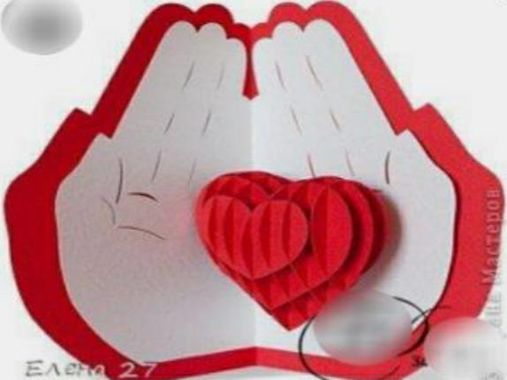
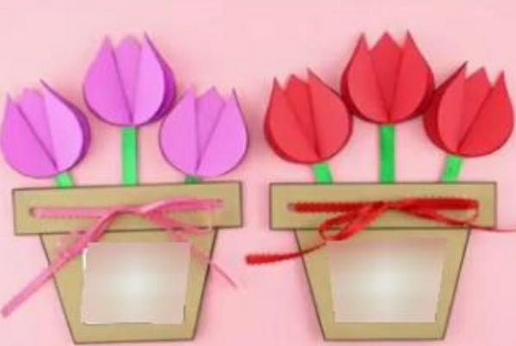
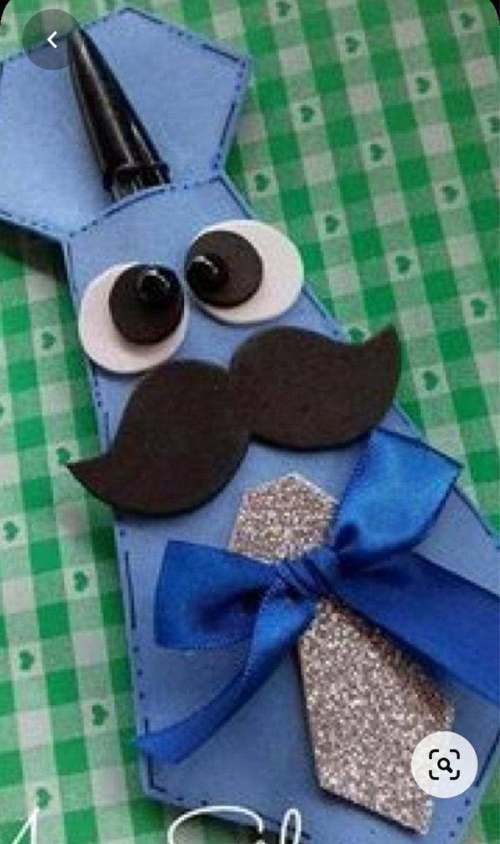
Imágenes sugeridas

Slide 4
